Slide 1
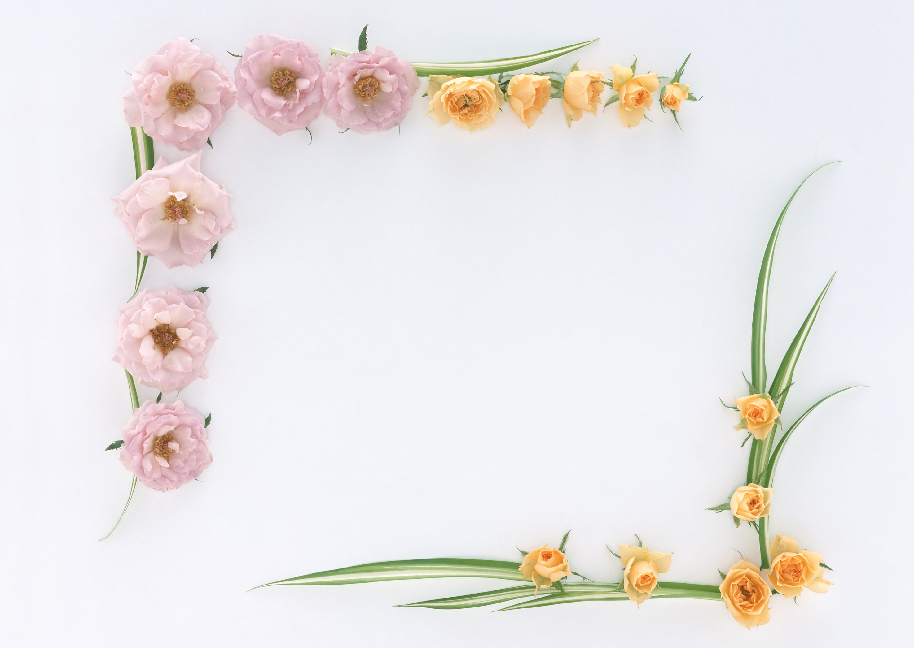

Phòng giáo dục và đào tạo quận Long Biên
Trường mầm non Phúc Lợi
Giáo án: Làm quen với toán
Đề tài:Tách 6 đối tượng làm 2 phần
Lứa tuổi: MGL
GV: Thân Thị Nguyệt

Slide 2






6

Slide 3
6
1
5

Slide 4
6
2
4

Slide 5
6
3
3

Slide 6
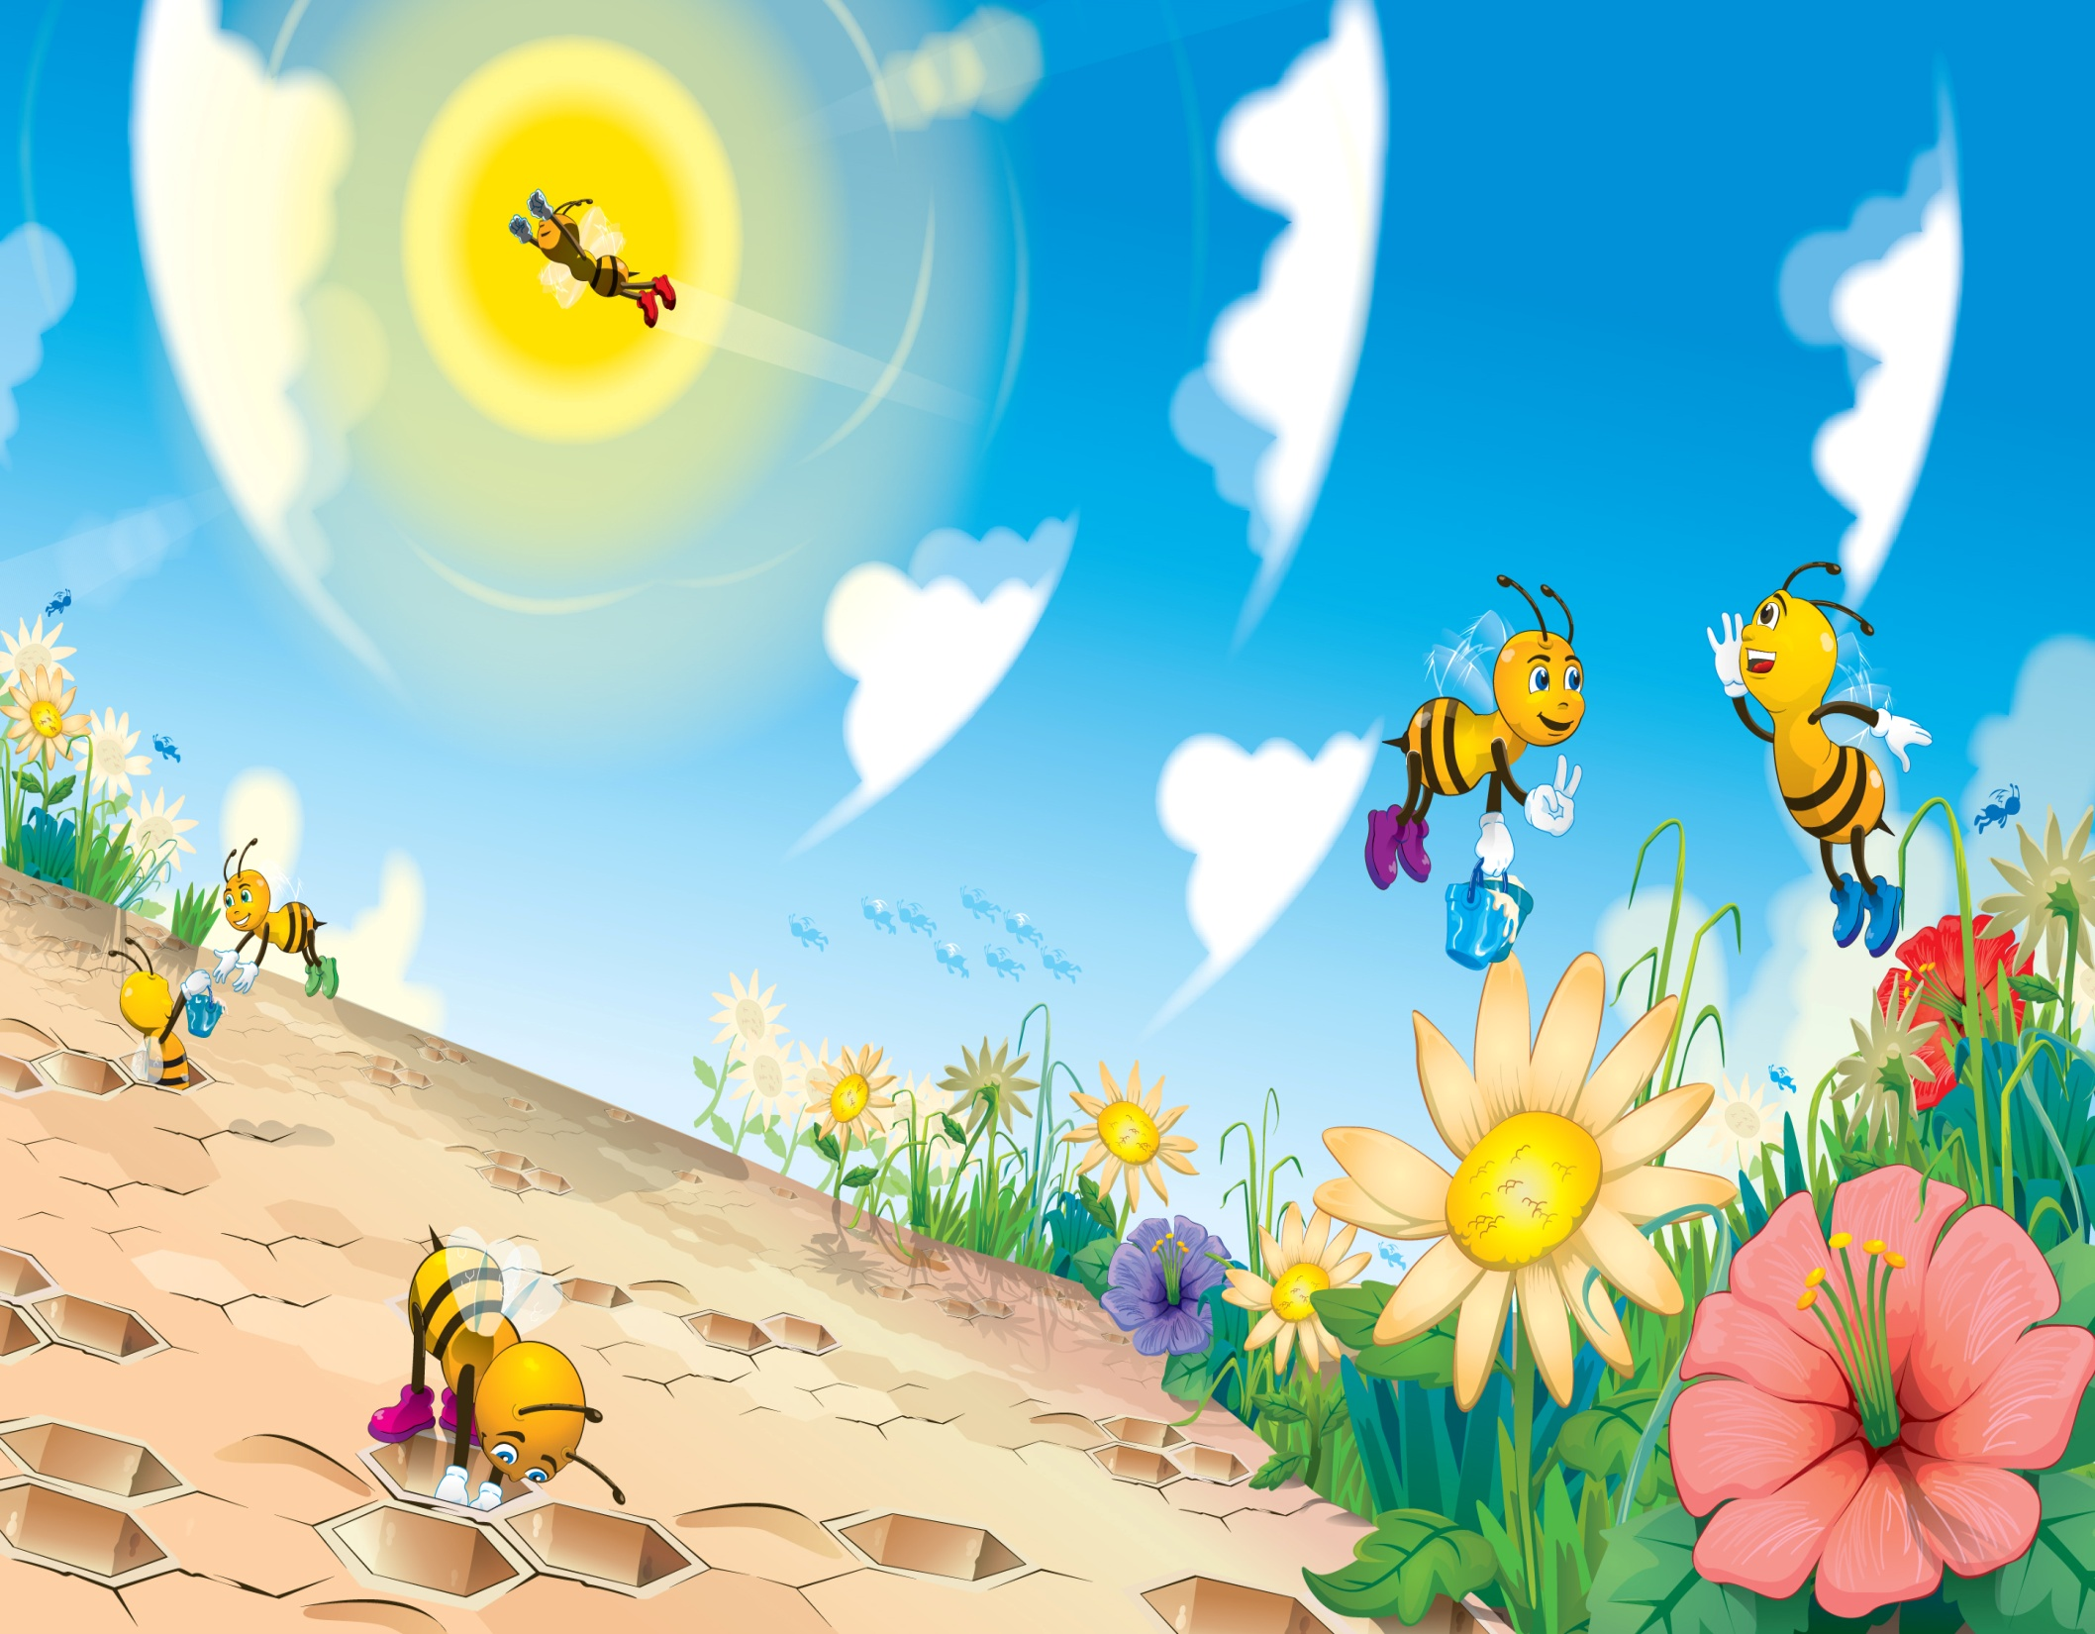


CHÚC CÁC CÔ VÀ CÁC CON SỨC KHỎE.
TiÕt häc kÕt thóc

